Slide 1
Муниципальное общеобразовательное учреждение Пушновская средняя общеобразовательная школа муниципального образования Кольский район Мурманской области» (МОУ Пушновская СОШ)
Тема доклада:
«Смысловое чтение и работа с текстом»
Подготовил (-а): Пыркова Валентина Сергеевна,
учитель начальных классов,
МОУ Пушновская СОШ
п. Пушной
2020 г.

Slide 2
Читать - это ещё ничего не
значит, что читать и как
понимать прочитанное–вот
в чём главное дело.
К. Д. Ушинский

Slide 3

Чтение в истории развития человечества всегда играло важную роль. Это один из главных способов социализации человека, его развития, воспитания и образования.

Slide 4
Смысловое чтение
- вид чтения, которое нацелено на понимание читающим смыслового содержания текста.
Цель:
- максимально точно и полно понять содержание
текста, уловить все детали и практически осмыслить извлеченную информацию; это внимательное вчитывание и проникновение в смысл с помощью анализа текста.

Slide 5

Виды смыслового чтения:
- Ознакомительное
- Просмотровое
- Изучающее
- Рефлексивное

Slide 6
Этапы работы с текстом
I этап. Работа с текстом до чтения
1. Антиципация (прогнозирование, предугадывание предстоящего чтения). Определение смысловой, тематической, эмоциональной направленности текста, выделение его героев по названию произведения, имени автора, ключевым словам, предшествующей тексту иллюстрации с опорой на читательский опыт.

Slide 7
II этап. Работа с текстом во время чтения
- Первичное чтение текста.
- Перечитывание текста.
- Анализ текста
- Беседа по содержанию текста.
- Выразительное чтение.

Slide 8
III этап. Работа с текстом после чтения
- Смысловая беседа по тексту.
- Знакомство с писателем.
- Работа с заглавием, иллюстрациями.
- Творческие задания, опирающиеся на какую-либо сферу читательской деятельности учащихся

Slide 9
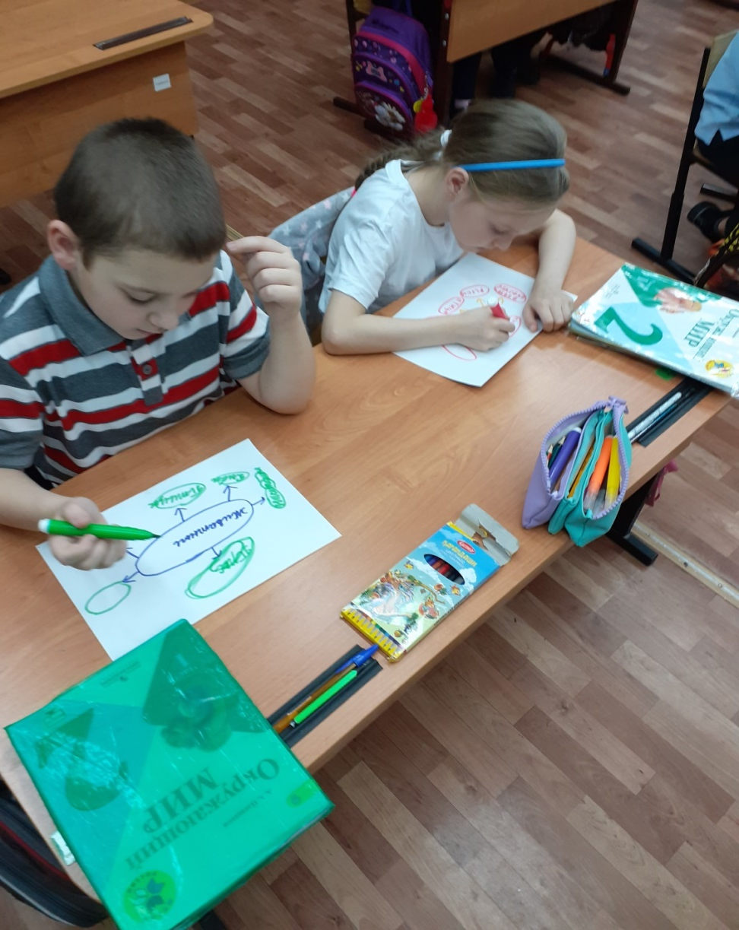
Приёмы работы с текстом
Приём «Кластер»

Slide 10
Приём «Верю – не верю»

Slide 11
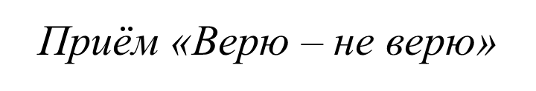
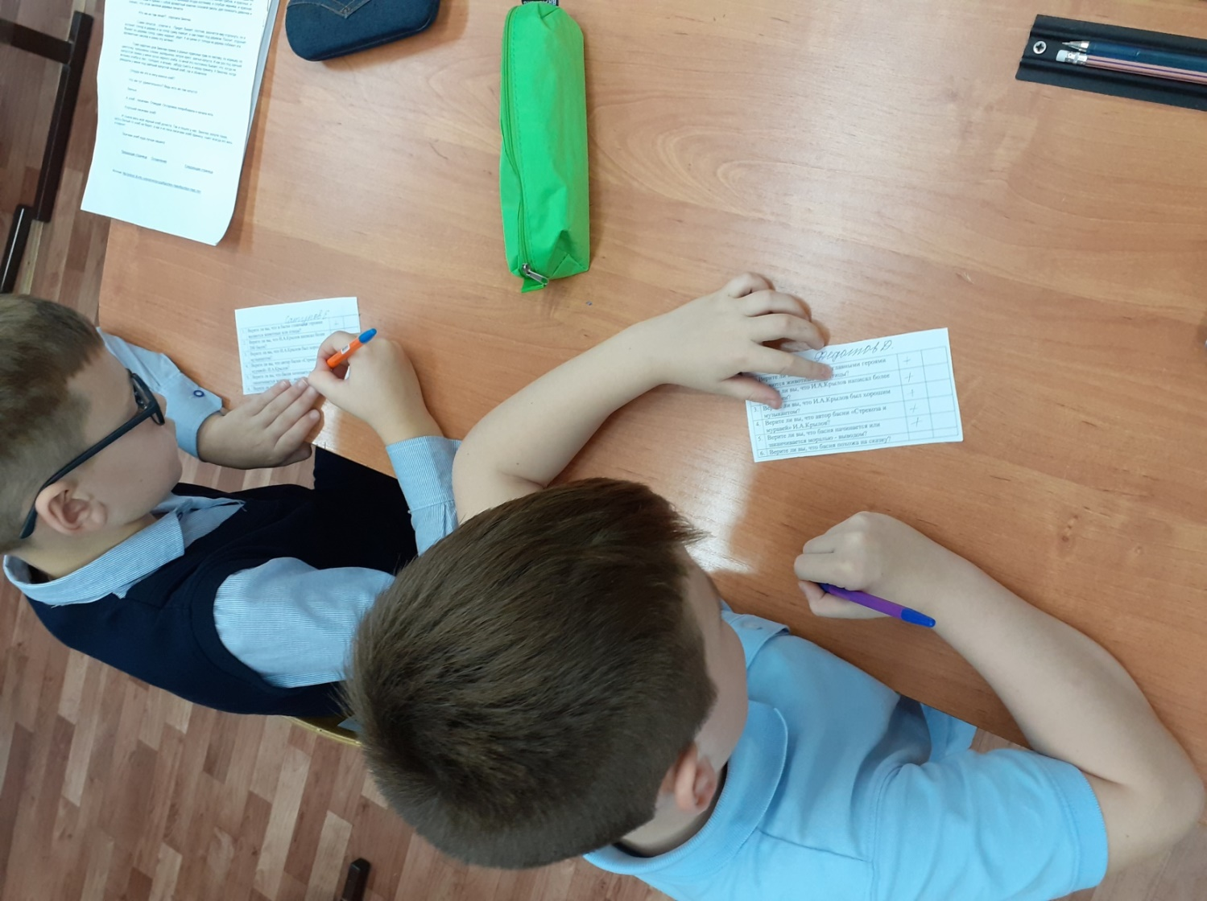

Slide 12
Приём «Синквейн»

Slide 13
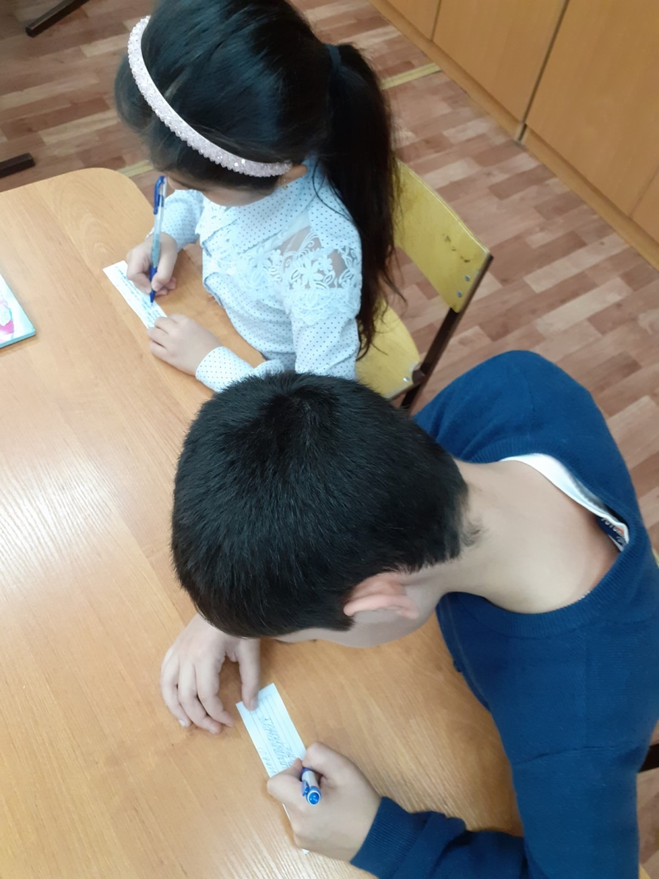


Slide 14

Использование этих и других приёмов помогает:
- научить детей ориентироваться в содержании текста и понимать его целостный смысл;
- находить в тексте требуемую информацию;
- выделять не только главную, но и второстепенную информацию;
- читать внимательно и вдумчиво.

Slide 15
Таким образом, продуманная и целенаправленная работа с текстом позволяет вычерпывать ребёнку из большого объема информации нужную и полезную, а также приобретать социально – нравственный опыт и заставляет думать, познавая окружающий мир.

